Slide 1
РАЗРАБОТКА МНОГОУРОВНЕВОЙ РАСПРЕДЕЛЕННОЙ СИСТЕМЫ АНАЛИЗА БОЛЬШИХ ДАННЫХ БИОПОДОБНЫМИ СЕНСОРНО-МОТОРНЫМИ АЛГОРИТМАМИ С ЦЕЛЬЮ ОПРЕДЕЛЕНИЯ АНОМАЛИЙ
Потапов Даниил Петрович, магистрант кафедры «Прикладная математика»
Старолетов Сергей Михайлович, к.ф-м.н., доцент кафедры «Прикладная математика»

Slide 2


A Thousand Brains: A New Theory of Intelligence

Slide 3
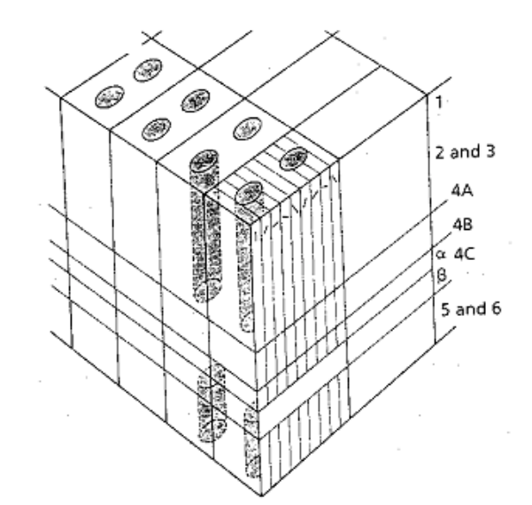
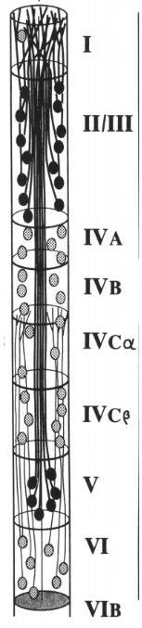
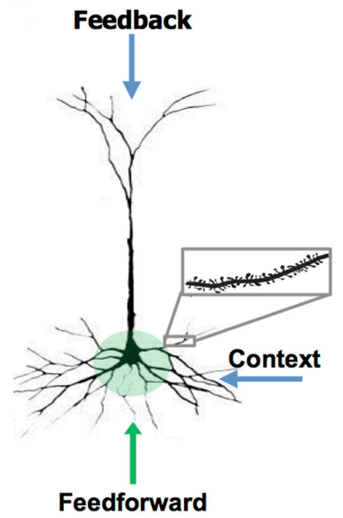
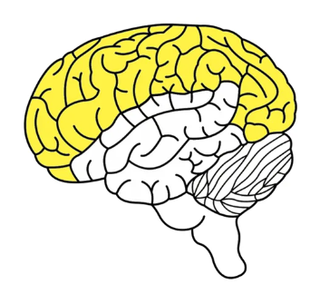
Что это?
а) Неокортекс
б) Слои неокортекса
в) Кортикальная колонка
г) Модель нейрона

Slide 4
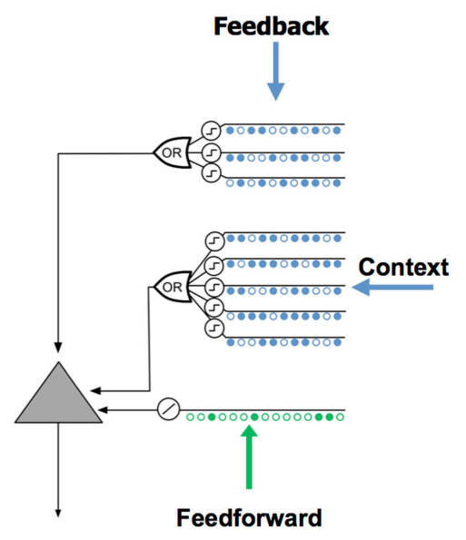
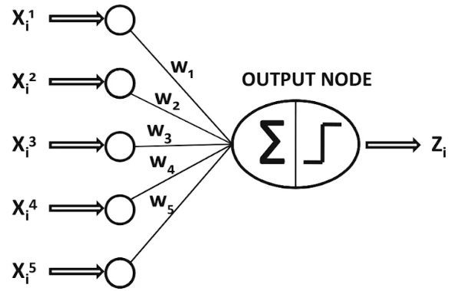
Зачем, если есть аналоги?
а) Персептрон
б) Пример HTM нейрона

Slide 5


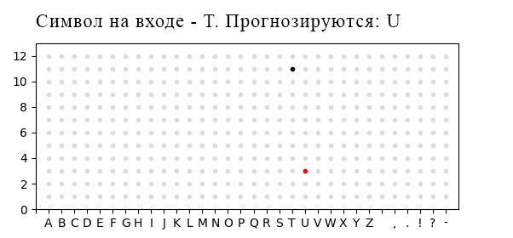
Результаты конференции 2023 года

Slide 6
Цели
Изучение новых статей Джеффа Хоккинса и теории HTM
Анализ биоподобных сенсорно-моторных алгоритмов
Разработка системы, позволяющей глубже разобраться с процессами, протекающими в неокортексе
Исследование емкости системы и ее отказоустойчивости

Slide 7
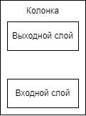
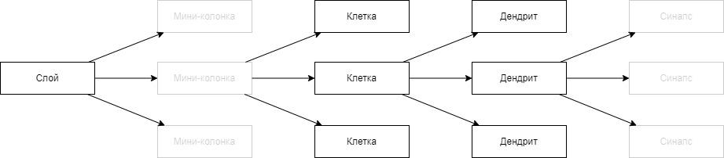
Модель слоя и колонки
а) Схема колонки
б) Схема слоя

Slide 8
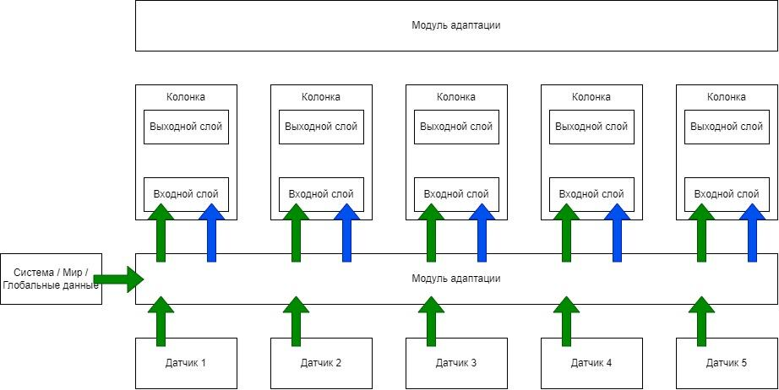
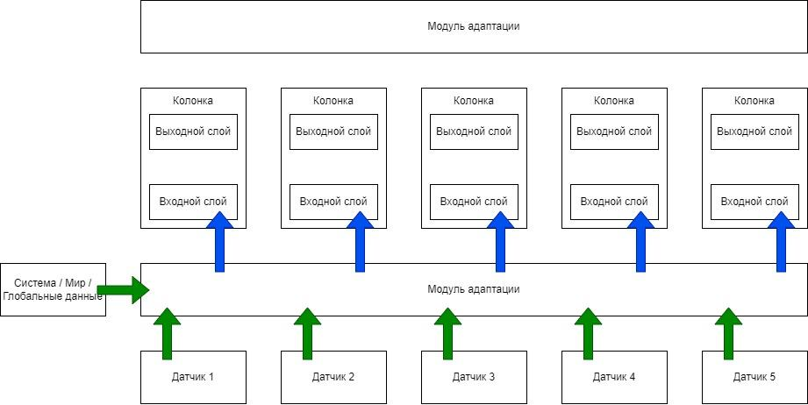
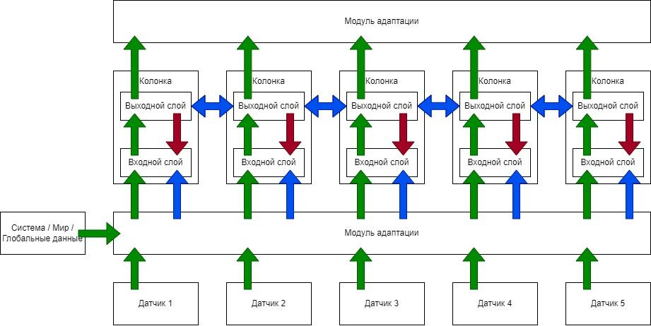
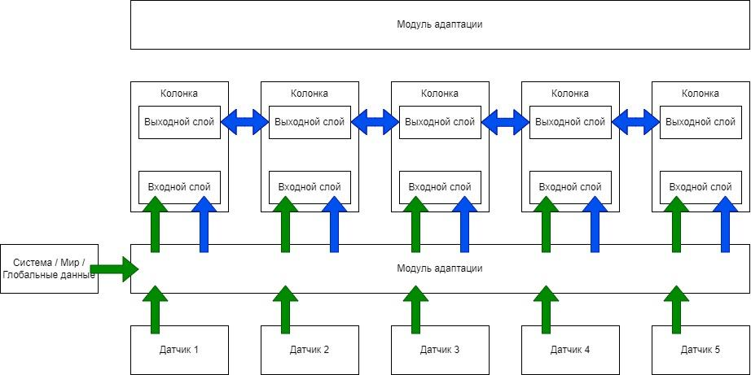
Общая модель системы

Slide 9
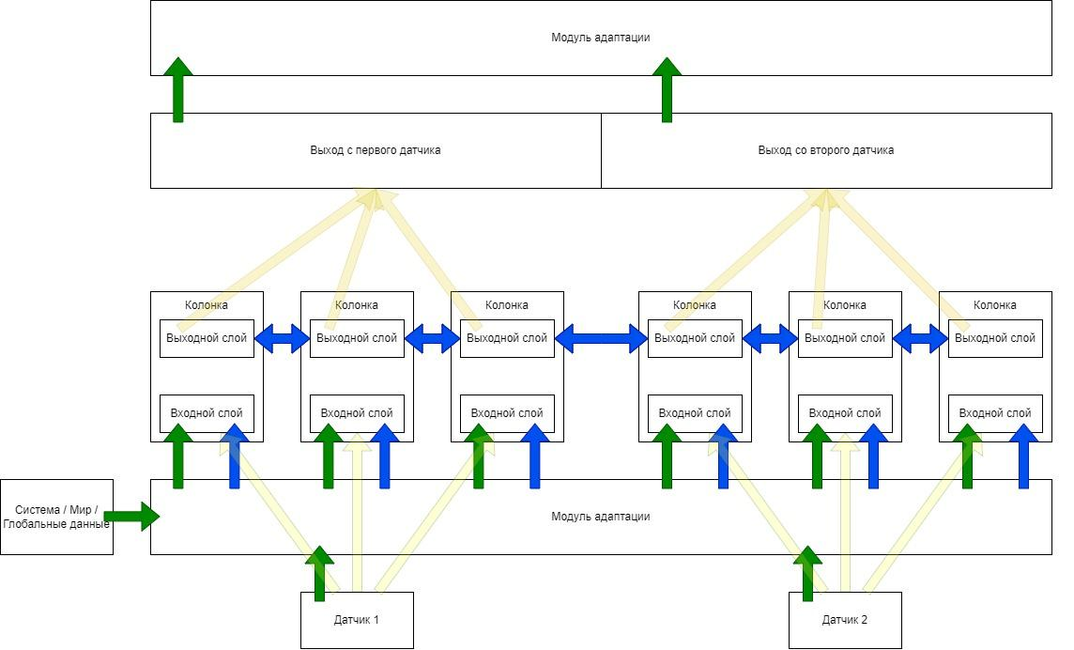
Общая модель системы с тремя колонками на датчик

Slide 10
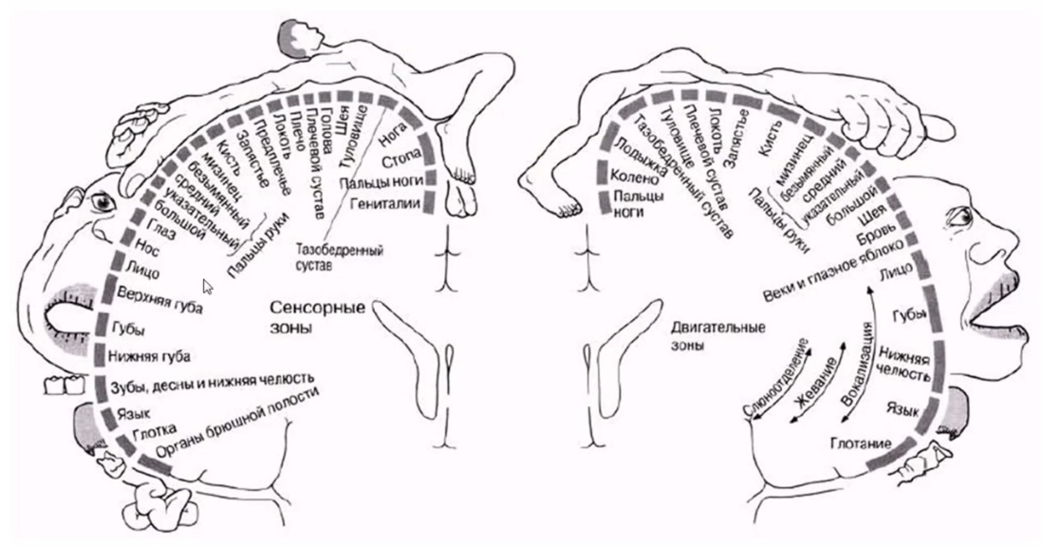
Гомункулус Панфилда

Slide 11
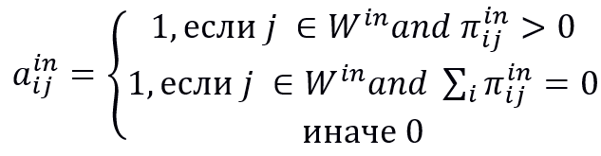

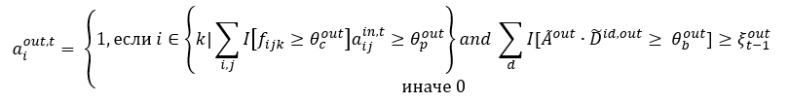
Математическая модель
а) Деполяризация клеток входного слоя
б) Активация клеток входного слоя
в) Активация клеток выходного слоя
г) Обучение дендритов

Slide 12


Средства реализации

Slide 13
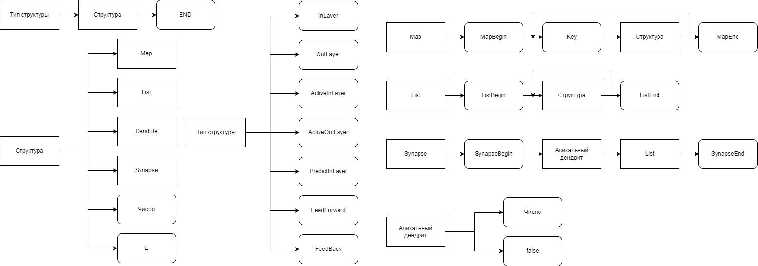
Синтаксические диаграммы передачи данных

Slide 14
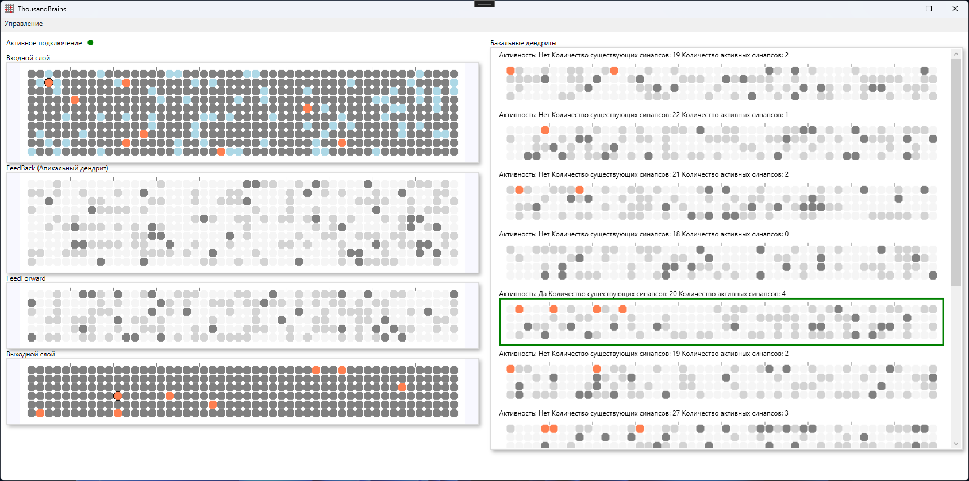
Интерфейс программного обеспечения

Slide 15
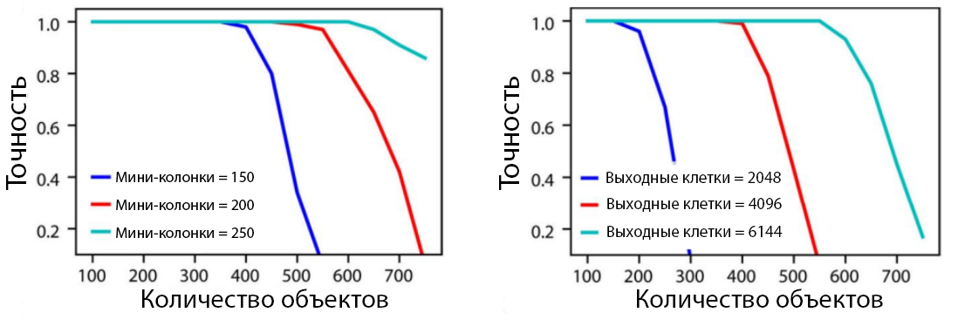
Емкость

Slide 16
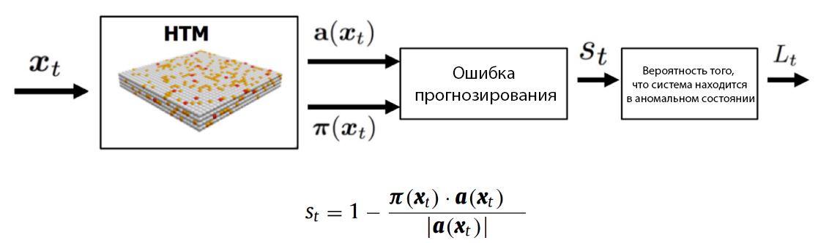
Выявление аномалий

Slide 17
Итоги
Реализовано ядро системы, моделирующее поведение двухслойной кортикальной колонки
Реализован модуль визуализации

Slide 18
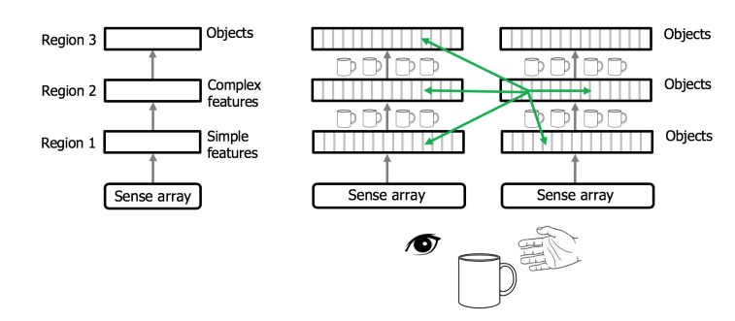
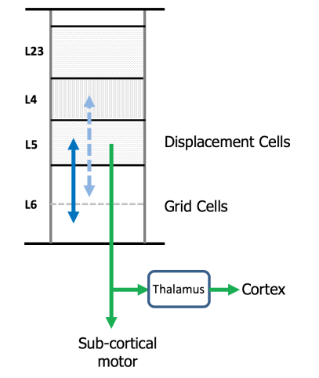
Что дальше?

Slide 19
РАЗРАБОТКА МНОГОУРОВНЕВОЙ РАСПРЕДЕЛЕННОЙ СИСТЕМЫ АНАЛИЗА БОЛЬШИХ ДАННЫХ БИОПОДОБНЫМИ СЕНСОРНО-МОТОРНЫМИ АЛГОРИТМАМИ С ЦЕЛЬЮ ОПРЕДЕЛЕНИЯ АНОМАЛИЙ
Потапов Даниил Петрович, магистрант кафедры «Прикладная математика»
Старолетов Сергей Михайлович, к.ф-м.н., доцент кафедры «Прикладная математика»

